Slide 1
Xây dựng hệ thống dự đoán giá trị bất động sản theo thời gian thực
ĐỀ TÀI

Slide 2

1. Giới Thiệu
- Để định giá đúng giá trị của một căn hộ rất khó khăn, người định giá đòi hỏi không chỉ am hiểu về thị trường bất động sản mà cần phải hiểu biết sâu sắc chi tiết của từng căn hộ cần định giá đó.
- Nhưng ngày nay bằng các công cụ, mô hình thuật toán thì việc định giá đúng giá trị căn hộ trở nên dễ dàng hơn cho mọi người.

Slide 3







3. Kiến Trúc Hệ Thống
Evaluation Model
Demo + Prediction
Data Crawling
Data Cleanning&
Preprocessing
Feature extraction
Train Model

Slide 4
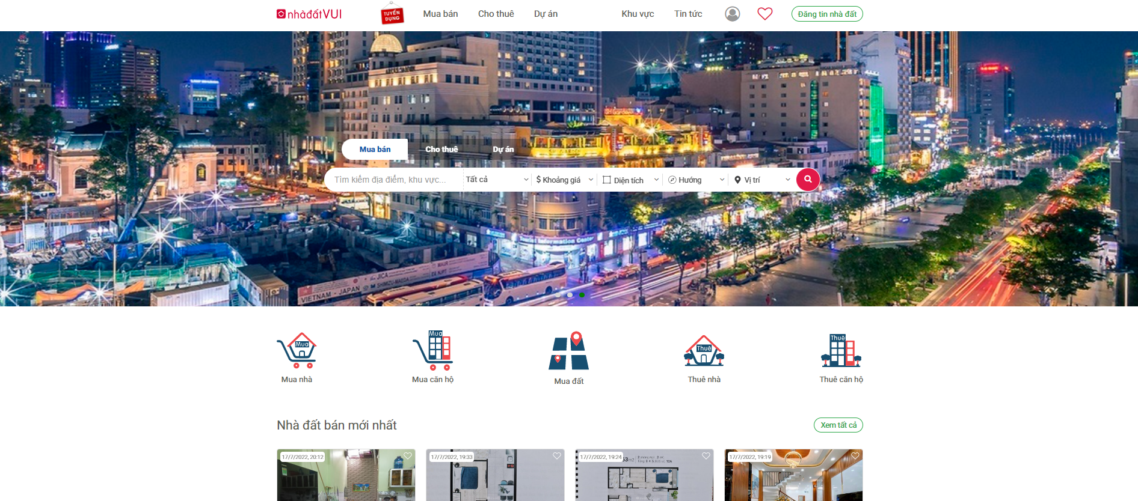
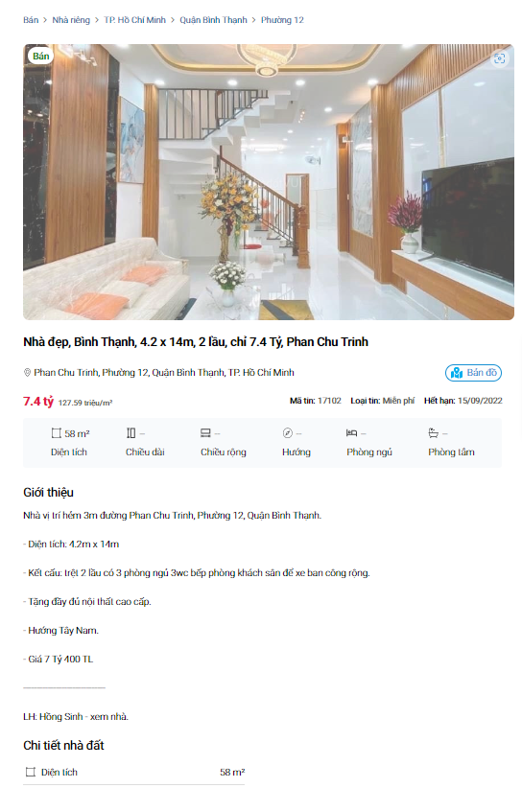
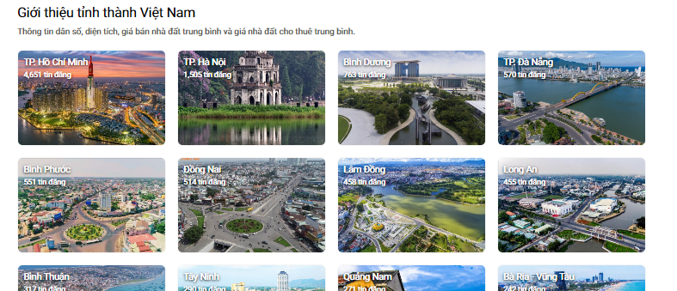
3. Dataset.
Được thu thập từ trang web: https://nhadatvui.vn/

Slide 5
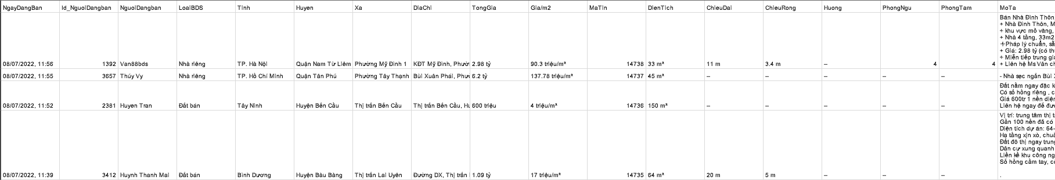
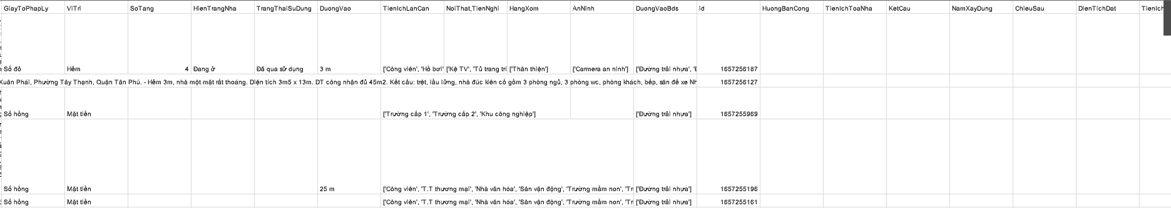
3. Dataset.

Slide 6
4. Mô Hình Thực Nghiệm.
Mô hình | Train |  |  | Test
 | RMSE | MAE | R2 | RMSE | MAE | R2
Linear regression | 26771.879 | 4045.207 | 0.031566 | 194*10^9 | 4*10^9 | -69*10^12
Isotonic regression | 27410.016 | 5364.363 | -0.015151 | 23594.512 | 5541.002 | -0.022278
Decision Tree | 26353.633 | 3710.437 | 0.061589 | 22684.633 | 4007.568 | 0.055046
Random forest | 26658.690 | 3822.55 | 0.039738 | 22724.981 | 4052.877 | 0.051682
Gradient boosted | 25730.973 | 3122.993 | 0.105409 | 22403.987 | 3692.714 | 0.078283
Linear regression – rm outlier | 2142.923 | 1377.784 | 0.411774 | 10188394.424 | 257330.711 | -12402142.180489
Isotonic regression– rm outlier | 3073.719 | 2230.709 | -0.210 | 3219.397 | 2367.577 | -0.238
Decision Tree– rm outlier | 2157.361 | 1405.536 | 0.404 | 2361.477 | 1527.278 | 0.333726
Random forest– rm outlier | 2154.020 | 1371.071 | 0.405666 | 2293.125 | 1471.629 | 0.372
Gradient boosted – rm outlier | 1843.131 | 1175.838 | 0.565 | 2168.854 | 1370.056 | 0.437987

Slide 7
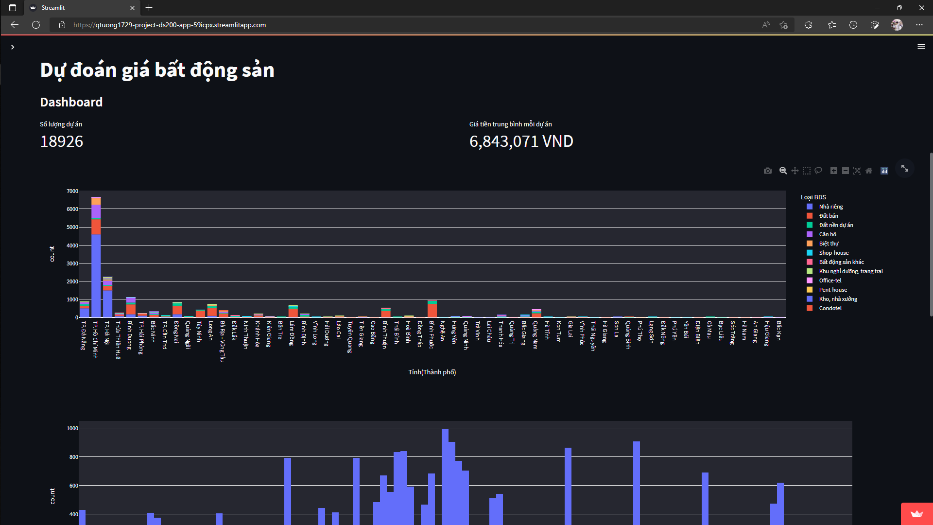
5. Demo.

Slide 8
6. Kết Luận & Hướng Phát Triển
Thu thập dữ liệu từ nhadatvui.vn, xử lý và làm sạch từ đó cho ra bộ dữ liệu hoàn chỉnh.
Dữ liệu thể hiện sự tương quan thấp đối với giá BDS.
Tiền xử lý, trích xuất thuộc tính, loại bỏ outlier cải thiện hiệu suất mô hình sử dụng PySpak SQL.
Thực nghiệm trên các thuật toán khác nhau với PySpark Mlib, mô hình tối ưu là Gradient boosting trên dữ liệu đã loại bỏ outliers.
Xây dựng demo web app với Streamlit.
Hướng Phát Triển: Cải tiến, nghiên cứu sâu hơn các phương pháp kết hợp, rút trích thông tin từ biến tương quan thấp, thu thập thêm dữ liệu trong tương lai.

Slide 9
Thank You For Watching

